Slide 1







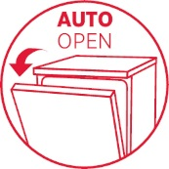
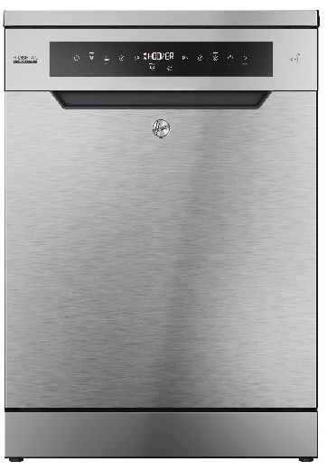





HF 5B2S1PX
Volně stojící myčka nádobí H-DISH 700 šíře 60 cm
Wifi + Bluetooth, dotykový textový displej v CZ i SK, 10 programů, 15 sad, 9,5 l, 42 dB(A), 3 koše, Auto Open, Power Wash, Speed Drive Inverter motor, Active Hygiene Protection systém
Parametry odpovídají Nařízení v přenesené pravomoci: (EU) 2019/2017
Více informací o výrobku naleznete pod tímto QR kódem:
Hlavní vlastnosti (Nařízení v přenesené pravomoci: (EU) 2019/2017)
Třída energetické účinnosti B
Jmenovitá kapacita (sady nádobí) 15
Spotřeba energie na 1 cyklus programu Eco (kWh) 0,65
Spotřeba energie na 100 cyklů programu Eco (kWh) 65
Spotřeba vody na 1 cyklus v programu Eco (l) 9,5
Trvání programu Eco (h:min) 3:55
Úroveň emisí hluku šířeného vzduchem (dB(A) re 1 pW) 42
Emisní třída hluku šířeného vzduchem B
Technologie
Wifi + Bluetooth připojení - možnost bezdotykového připojení k Wifi a ovládání pračky přes aplikaci hOn se širokou škálou dodatečných informací a funkcí.
Kompatibilní s hlasovými aplikacemi Alexa a Google (pouze v ENG)
Total Care – exkluzivní mycí cyklus s výsledky ve třídě A i na skle
Systém Active Hygiene Protection – antibakteriální ošetření vnitřních částí myčky
Programy
10 programů základních + Wifi
Auto Care+ 65 – 75°C, Auto Care automatický 45 – 50 °C, Eco, 45°C, Total Care 60°C, Sklo 45°C, Intenzivní 75°C, Rychlý 59 min – mytí včetně sušení celé náplně, Opláchnutí, Rychlý 49 min – mytí včetně sušení poloviční náplně, Noční (tichý chod)
Funkce
Active Hygiene – desinfekce vnitřních částí myčky, Wifi, Poloviční náplň, Odložený start až 23 hod, Auto Open – Automatické otevření dvířek na konci cyklu, Dětská pojistka
Konstrukce
Speed Drive Inverter motor – bezkartáčový motor s permanentním magnetem, s nejdelší životností. Nejvýkonnější a nejefektivnější technologie pohonu, která je na trhu k dispozici.
Dotykový 6místný textový displej v CZ i SK
Materiál vany nerez
Samočistící tříúrovňový filtr; Skryté topné těleso
Automatický senzor pro rozpoznání nečistot
Power Wash – Přídavné ostřikovací rameno pro silného znečištění
3 koše; Výklopné držáky šálku v horním koši, Polohování horního koše; Sklopitelné držáky na talíře ve spodním koši, třetí koš na příbory v horní části
Bezpečnost
Ochrana proti úniku vody Aquastop a proti přetečení Antioverflow
Wifi
+ Bluetooth připojení
15
Speed Drive Inverter
motor
Vysoký výkon,
dlouhá životnost
9,5
60 cm
Auto Open Automatické otevření
dvířek
Přídavné ostřikovací rameno na silné znečištění
3 koše
Rychlý program mytí včetně sušení celá náplň za
59 min
Logistická data
Kód 32002466
EAN 8059019069937
Barva Nerez
Rozměry výrobku v x š x h (mm) 850 x 600 x 600
Čistá váha výrobku (kg) 43
Rozměry balení v x š x h (mm) 896 x 640 x 676
Hmotnost s obalem (kg) 45
Active Hygiene Protection Systém proti plísním a bakteriím

